Slide 1
PRéSENTATION DE MéTHODOLOGIE
MK

Slide 2
3. Dictionnaire de données et schéma relationnel
4-5. Création des tables
6-11. requêtes sql
EXECUTIVE SUMMARY

Slide 3
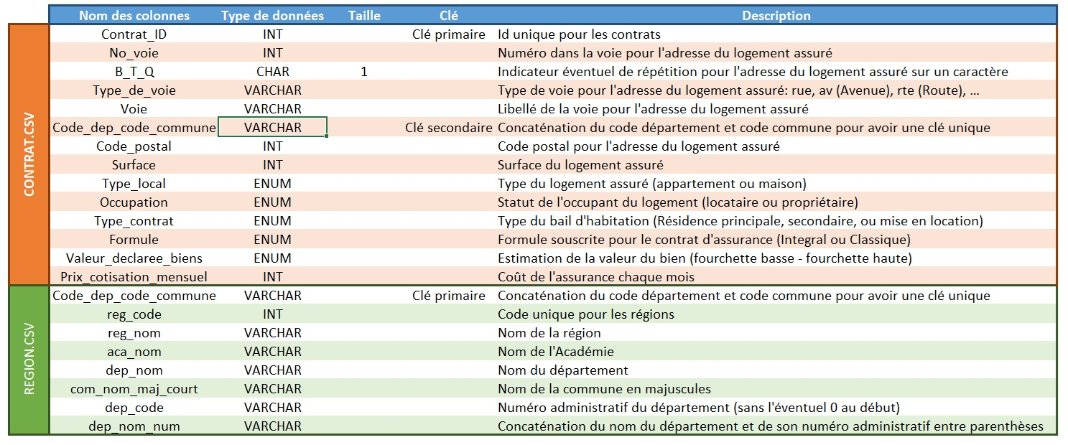
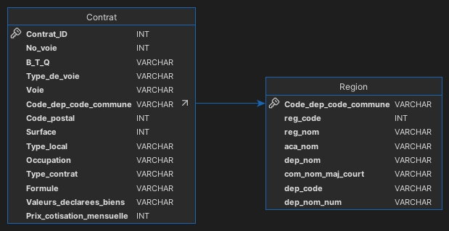
Dictionnaire de données ET Schéma relationnel
PRESENTATION DE METHODOLOGIE

Slide 4
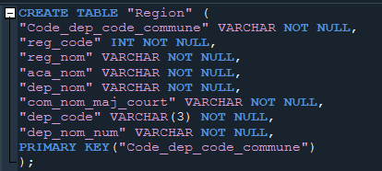
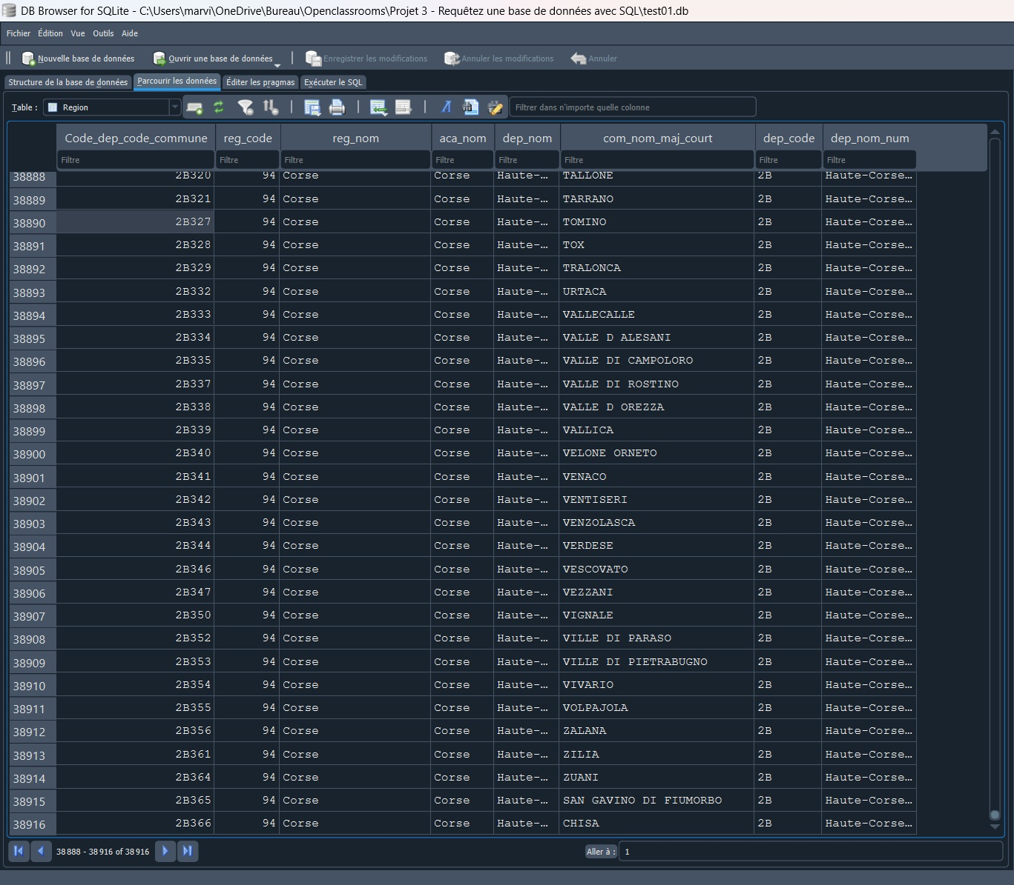
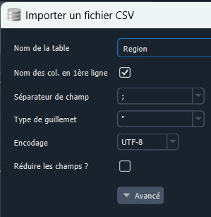
Création des tables
PRESENTATION DE METHODOLOGIE

Slide 5
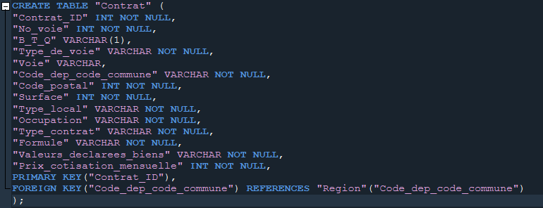
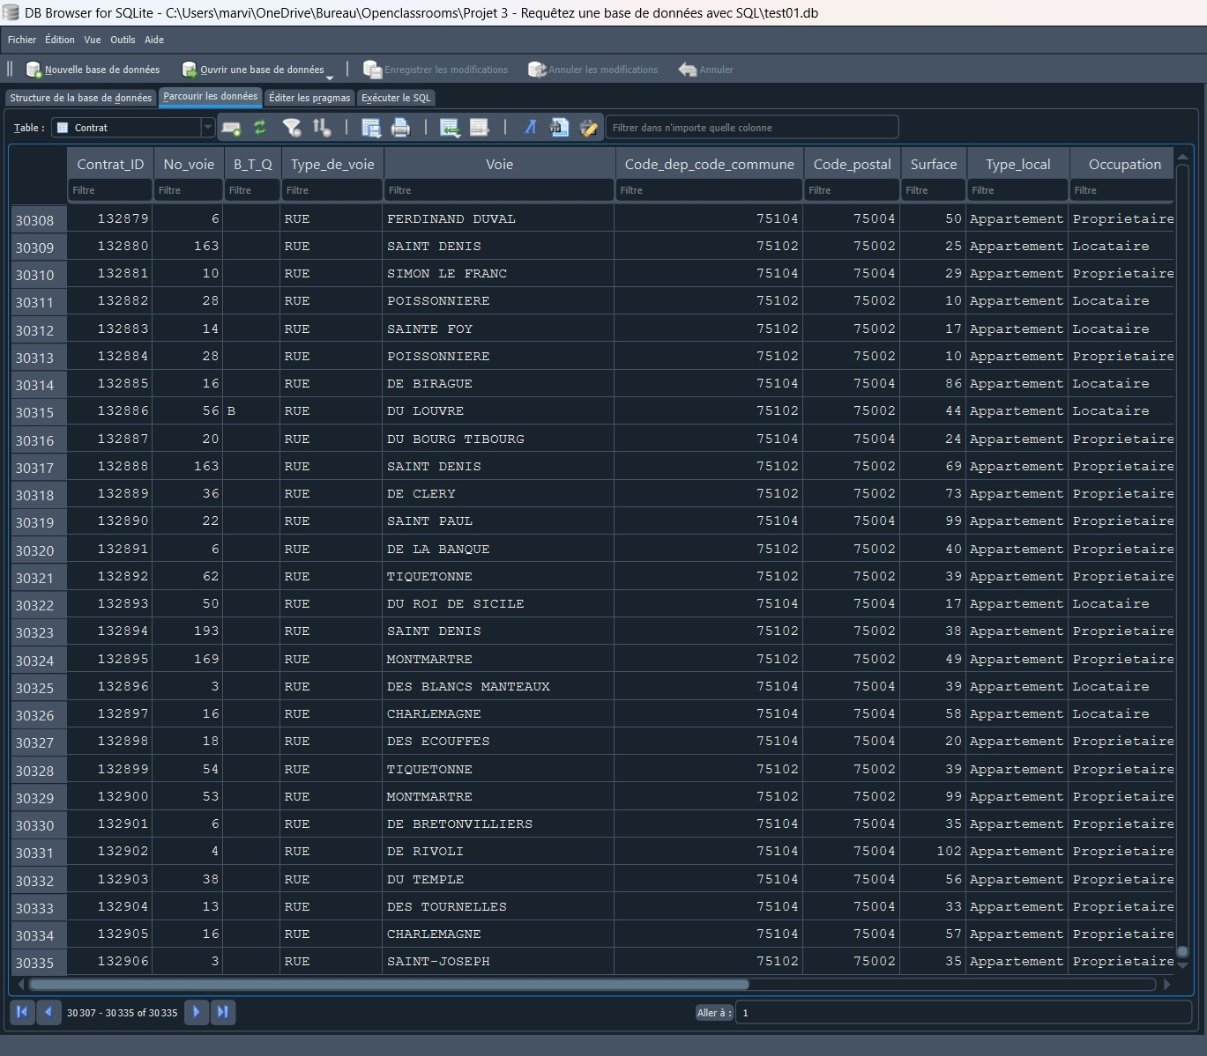
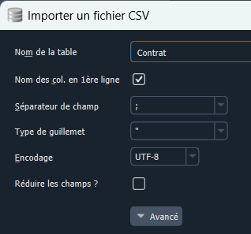
Création des tables
PRESENTATION DE METHODOLOGIE

Slide 6
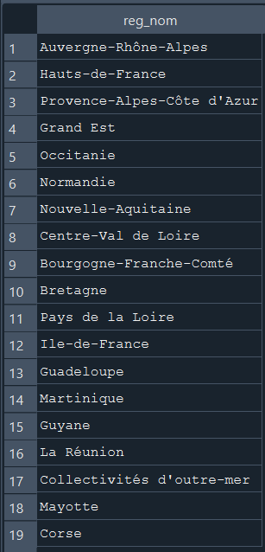


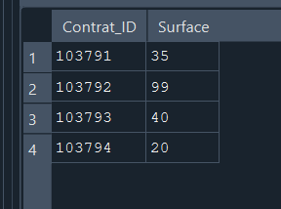
Requêtes sql
PRESENTATION DE METHODOLOGIE
Requête 1 : Lister les numéros de contrats (contrat_ID) avec leur surface pour la commune de Caen.
Requête 2 : Lister le nom des régions de France.

Slide 7


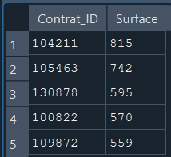

Requêtes sql
PRESENTATION DE METHODOLOGIE
Requête 3: Combien existe-t-il de contrats sur les résidences principales ?
Requête 4 : Quels sont les 5 contrats qui ont les surfaces les plus élevées ?

Slide 8
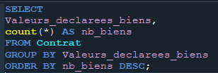

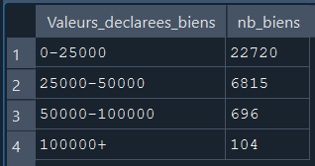
Requêtes sql
PRESENTATION DE METHODOLOGIE
Requête 5 : Quel est le prix moyen de la cotisation mensuelle ?
Requête 6 : Quel est le nombre de contrats pour chaque catégorie de prix de la valeur déclarée des biens ?

Slide 9


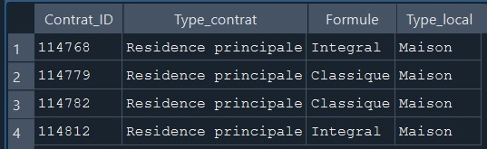
Requêtes sql
PRESENTATION DE METHODOLOGIE
Requête 7 : Quel est le nombre de formules “integral” sur la région Pays de la Loire ?
Requête 8 : Lister les numéros de contrats avec le type de contrat et leur formule pour les maisons du département 71.

Slide 10
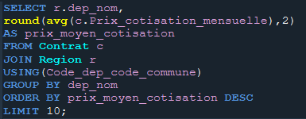

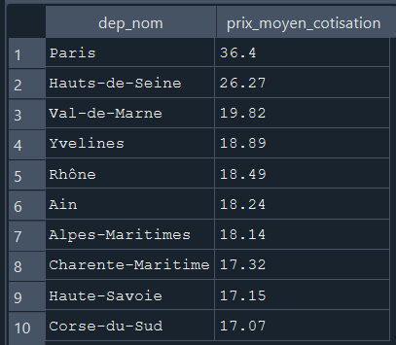

Requêtes sql
PRESENTATION DE METHODOLOGIE
Requête 9 : Quelle est la surface moyenne des contrats à Paris ?
Requête 10 : Classement des 10 départements où le prix moyen de la cotisation est le plus élevé.

Slide 11
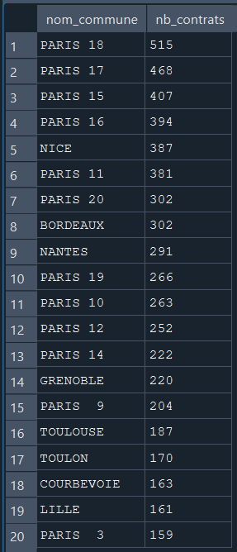
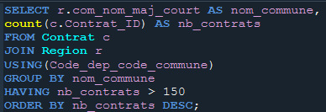
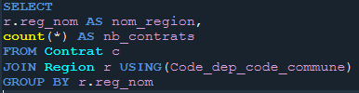
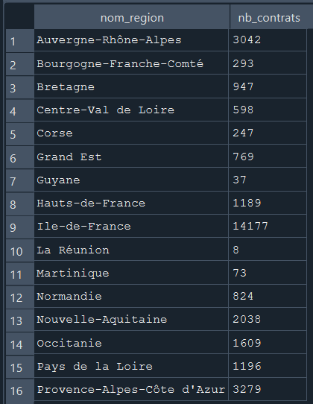
Requêtes sql
PRESENTATION DE METHODOLOGIE
Requête 11 : Liste des communes ayant eu au moins 150 contrats
Requête 12 : Quel est le nombre de contrats pour chaque région ?

Slide 12
Merci
Marvin KANGBENI

